Slide 1

TIẾT 21:
Nghe nhạc bài: Không gian xanh
- Ôn hát: Hạt mưa kể chuyện

Slide 2
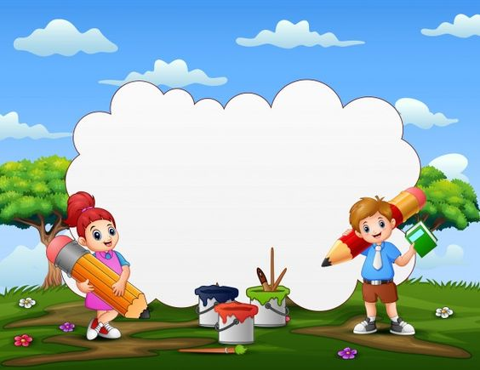
Nghe nhạc
“Không gian xanh”
Sáng tác: Nguyễn Đức Hiệt

Slide 3
Tìm hiểu bài nhạc
Bài hát “không gian xanh” của nhạc sĩ Nguyễn Đức Hiệt đạt giải II
trong cuộc thi sáng tác về môi trường. Bài hát thể hiện niềm vui hân hoan của các bạn nhỏ khi được bước trên những con đường, con phố xanh sạch đẹp.Bài hát chính là một thông điệp chuyển tải đến cho chúng ta cần phải giữ gìn và bảo vệ thiên nhiên, thân thiện với môi trường.

Slide 4

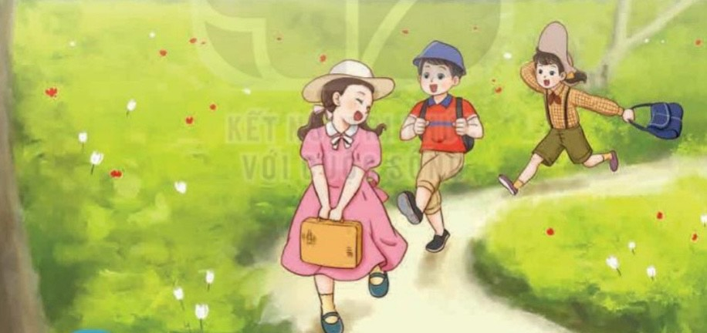
Không gian xanh
Sáng tác: Nguyễn Đức Hiệt
Nghe và cảm nhận bài hát

Slide 5
Không gian xanh
Sáng tác: Nguyễn Đức Hiệt
Nghe nhạc kết hợp vận động

Slide 6
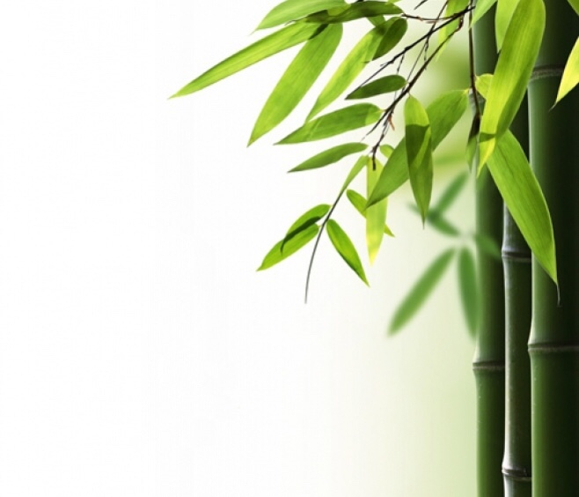
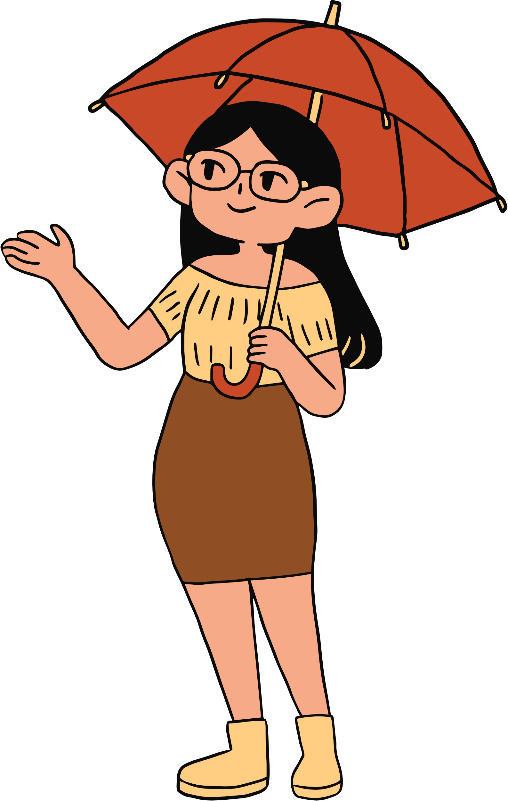
ÔN TẬP BÀI HÁT :
Hạt mưa kể chuyện
Nhạc và lời: Huỳnh Ngọc La Sơn

Slide 7

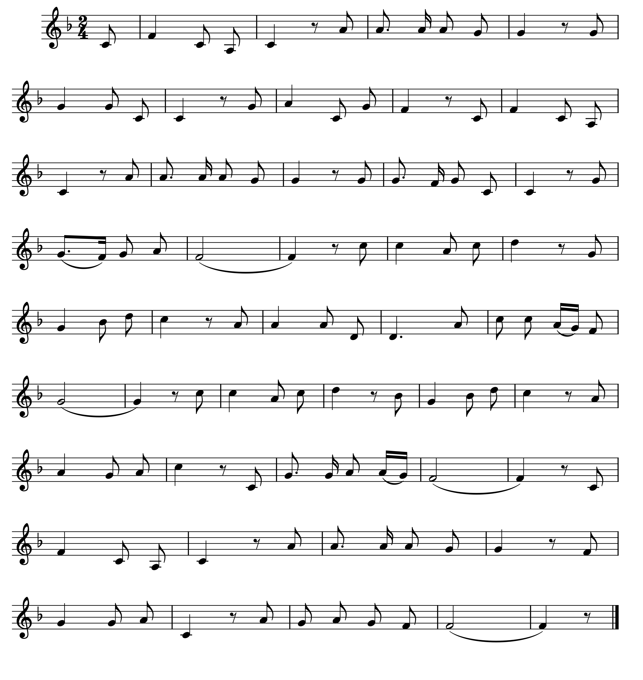
Ghép toàn bài
Cùng nhạc đệm
Hạt mưa kể chuyện
Nhạc và lời: Huỳnh Ngọc La Sơn
Hạt mưa kể chuyện gì tí tách tí tách mưa rơi. Mưa
đi qua đồng ruộng cây lúa ngả nghiêng cười . Hạt mưa kể chuyện
gì tí tách tí tách mưa tuôn, êm êm lời ru của mẹ bao
la như suối nguồn. Mưa qua dòng sông lớn chảy
về đâu sông ơi? Mưa băng qua biển rộng theo sóng nhấp nhô thuyền
trôi. Mưa rơi nhẹ trên phố theo nhịp chân bước nhanh, mưa
ru ngàn câu hát hồn nhiên như chiếc lá xanh. Hạt
mưa kể chuyện gì tí tách tí tách trên vai dừng
chân bên lớp học lắng nghe tiếng em đọc bài.

Slide 8
HÁT KẾT HỢP
ĐỘNG TÁC CƠ THỂ
Hạt mưa kể chuyện
Nhạc và lời: Huỳnh Ngọc La Sơn
Hạt mưa kể chuyện gì tí tách tí tách mưa rơi. Mưa
đi qua đồng ruộng cây lúa ngả nghiêng cười . Hạt mưa kể chuyện
gì tí tách tí tách mưa tuôn, êm êm lời ru của mẹ bao
la như suối nguồn. Mưa qua dòng sông lớn chảy
về đâu sông ơi? Mưa băng qua biển rộng theo sóng nhấp nhô thuyền
trôi. Mưa rơi nhẹ trên phố theo nhịp chân bước nhanh, mưa
ru ngàn câu hát hồn nhiên như chiếc lá xanh. Hạt
mưa kể chuyện gì tí tách tí tách trên vai dừng
chân bên lớp học lắng nghe tiếng em đọc bài.

Slide 9
TIẾT 21:
Nghe nhạc bài: Không gian xanh
- Ôn hát: Hạt mưa kể chuyện

Slide 10







KÍNH CHÚC QUÝ THẦY CÔ
NHIỀU SỨC KHỎE, CHÚC CÁC EM HỌC TỐT!

